Slide 1
Povědomí Pražanů o IPR a jeho aktivitách
Závěrečná zpráva
Pro IPR Praha zpracovala agentura NMS Market Research v Praze dne 7. 1. 2020

Slide 2
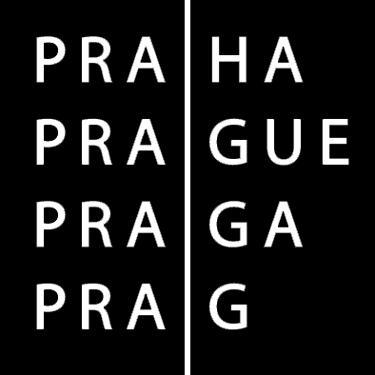
Co v reportu naleznete?
Obsah | 2
Metodologie | 3
Hlavní zjištění | 4
Segmentace | 6
Detailní zjištění | 10
IPR | 8
CAMP | 21
Metropolitní plán | 30
Život v Praze | 44
Struktura vzorku | 55
Kontakty | 57

Slide 3
Metodologie
Design výzkumu
On-line sběr dat v Českém národním panelu
Velikost online vzorku: n=1400
Sběr dat: 28. 11. – 11. 12. 2019
Délka dotazníku: 17 minut
Pilotáž dotazníku: n=50
Cílová skupina
Osloveni obyvatelé Prahy, reprezentativní vzorek dle pohlaví, věku a vzdělání.
Téma výzkumu
Znalost a image IPR Praha
Znalost a návštěvnost CAMP - Centrum architektury a městského plánování
Znalost a hodnocení Metropolitního plánu
Názory a postoje na urbanistická témata Prahy

Slide 4
Hlavní zjištění

Slide 5
Hlavní zjištění
Povědomí Pražanů o IPRu zůstalo v roce 2019 na stejné úrovni jako v loňském roce. Spontánně si IPR vybaví 12 %. Na stejné úrovni zůstává se i podpořená znalost IPRu, která letos dosáhla 46 %. IPR je i nadále nejznámější institucí v rozvoji hlavního města. Pražané nejčastěji tvrdí, že se IPR zabývá rozvojem města, zlepšování a modernizaci (43 %), plánováním (25 %) a výstavbou (23 %).
Znalost výstavních prostorů, které se zaměřují na architekturu, není pro Pražany vysoká. 77 % Pražanů stále nedokáže spontánně uvést žádný prostor, který by se architektuře věnoval. CAMP zná trochu více lidí než v loňském roce (15 %). Navštívilo jej 6 % Pražanů, kteří se sem více jak v polovině případů vrací. Pražané sem chodí kvůli výstavám a různým akcím. Jeden z pěti návštěvníků do CAMPu zavítá kvůli práci nebo studiu.
O Metropolitním plánu slyšelo 43 % Pražanů. 23 % lidí nedokáže říct, co Metropolitní plán je. Nejčastěji o něm čerpají informace z internetu, novin a televize. Vztah k Metropolitnímu plánu se lehce zlepšil. Nejvíce Pražanů si i nadále mylně myslí, že se jedná o strategický plán územního rozvoje Prahy. O Metropolitním plánu více pozitivně smýšlejí ženy a mladší generace.
Obyvatelé Prahy chtějí, aby Praha měla více zeleně, byla více čistá (včetně čistého vzduchu) a bezpečná. Na Praze nejraději mají památky, historii, architekturu a kvalitní a dostupnou MHD. Na Praze obyvatelům nejvíce vadí zácpy (28 %) a turisté (15 %).

Slide 6
Segmentace

Slide 7
Segmentace Pražanů
V roce 2019 jsme vytvořili novou segmentaci. Ta se skládá ze čtyř základních segmentů, které se od sebe odlišují zejména postojem k rozvoji metropole.
Konzervativní
Progresivní
Ekologičtí
Automobiloví
39 %
27 %
29 %
5 %

Slide 8
Segmenty Pražanů I
Zastoupení v pražské populaci
Konzervativní
K IPRu i Metropolitnímu plánu mají kladný vztah. IPR podle nich častěji integruje zájmy developerů, obyvatelů Prahy a jednotlivých městských částí.
Jedná se o odpůrce výškových budov, kteří zároveň odmítají rozrůstání Prahy. Novou výstavbu chtějí v širším centru Prahy. Parky a městská zeleň jsou pro ně méně důležité.
Podporují dopravu, která vyváženým způsobem kombinuje individuální a hromadnou dopravu.
Mají laxnější přístup k diskutovaným problémům.
Progresivní
Častěji znají IPR, CAMP se jim líbí a doporučili by jej k návštěvě. Metropolitní plán znají častěji.
Jsou spíše odpůrci výškových budov, ale zároveň schvalují rozrůstání Prahy nebo novou výstavbu.
K přepravě po městě využívají automobil, ale podporují i dopravu na kole.
Více se zajímají o společenské dění, navštěvují různé kulturní akce a častěji se účastní voleb.
Častěji starší 45ti let.
39 %
27 %

Slide 9
Segmenty Pražanů II
Zastoupení v pražské populaci
Ekologičtí
IPR ani Metropolitní plán neznají tak často. IPR podle nich méně často zastupuje zájmy developerů, politiků a politických stran.
Novou výstavbu zcela zatracují. V Praze jim chybí více parků a zelených ploch, což je pro ně i důležitá charakteristika místa, kde chtějí žít.
Přepravují se častěji pěšky nebo na kole, automobilovou dopravu odmítají. Pro cestu do práce více využívají převážně MHD. Jsou ochotni tolerovat dopravní omezení.
Častěji se jedná o ženy, méně chodí volit a mladší 44 let.
Automobiloví
Jsou odpůrci IPRu a Metropolitního plánu. Metropolitní plán hodnotí nejhůře ze všech segmentů.
Výškové budovy podle nich do Prahy patří.
Častěji využívají k přepravě svůj vlastní automobil. Výstavba silničních okruhů je pro ně důležitá. Omezení v dopravě nepodporují.
Častěji se jedná o muže a mají více než jedno auto.
Pokud by Praha přestala být na seznamu UNSECO, nevadilo by jim to.
29 %
5 %

Slide 10
Detailní zjištění

Slide 11
IPR

Slide 12
Klíčová zjištění o IPRu
44 % Pražanů si spontánně vybaví některou z institucí zabývající se rozvojem Prahy. IPR spontánně zmínilo 12 % Pražanů. V minulé vlně získal IPR o 1 p. b. více, tedy 13 %. oproti 7 % v minulém měření. IPR je letos poprvé pro Pražany nejznámější institucí věnující se rozvoji.
Podpořená znalost zůstala stejná jako v roce 2018.
IPR je i nadále nejznámější institucí v oblasti rozvoje hlavního města.
IPR nejčastěji znají z televize, rozhlasu (47 %), internetu (44 %) nebo z tisku (36 %).
6 % Pražanů nedokáže spontánně říct, čím se IPR Praha zabývá. 43 % uvedlo, že se IPR věnuje rozvoji města, zlepšování a modernizaci, 25 % plánování a dlouhodobému plánu a 23 % výstavbě a využití ploch.
Pražané i nadále vnímají jako instituci, pro kterou je důležité dodržet předpisy, vymýšlí něco nového a pracují tam normální úředníci.
Opět se zde objevuje méně osob, které považují IPR za nestabilní instituci.
I v letošním roce si nejvíce obyvatel Prahy myslí, že IPR zastupuje zájmy Magistrátu a Prahy jako takové. Posílil názor, že IPR zastupuje zájmy i odborné veřejnosti.

Slide 13
IPR si spontánně vybaví 12 % Pražanů
Srovnání minulých vln
Spontánně si některou z institucí zabývající se rozvojem Prahy vybaví 34% Pražanů. IPR spontánně zmínilo 12 % Pražanů, což je obdobný počet jako v roce 2017. V letošním roce byl IPR Praha zmíněn nejčastěji.
66 %
Pražanů si žádnou instituci nevybaví (2019).
= signifikantní růst / pokles oproti roku 2018
Zobrazeny jen odpovědi s četností více než 1%.
Q01. Znáte nějaké instituce nebo organizace, které se zabývají tím, jak se bude město Praha rozvíjet a měnit? (2019: n=1400, 2018: n=1406, 2016: n=1054) otevřená otázka

Slide 14
IPR Praha je z uvedených organizací nejznámější (podpořená znalost)
Srovnání minulých vln
Stejně jako spontánní, i podpořená znalost IPR Praha se vzhledem k loňskému roku příliš nezměnila, nyní je 46 % oproti 45 % v roce 2018. Klesla znalost ÚRM a nadále klesá znalost zaniklého Útvaru hlavního architekta.
Pokud vyloučíme respondenty, kteří uvedli, že znají neexistující instituce ÚPR nebo ÚPDR, je reálná podpořená znalost IPR 42% (n=880). V roce 2018 byla
38 % (n=926) a v roce 2016 25 % (n=774).
= signifikantní růst / pokles oproti roku 2018
Q02. Které z následujících organizací znáte, např. jste o nich slyšel/a či četl/a v médiích? (2019: n=1400, 2018: n=1406, 2016: n=1054)

Slide 15
IPR Praha je nejznámější jak podpořeně, tak spontánně
2019
IPR Praha vítězí ve spontánní i podpořené znalosti. Pražané si v podstatě jinou z uvedených organizací vybaví jen výjimečně.
Q01. Znáte nějaké instituce nebo organizace, které se zabývají tím, jak se bude město Praha rozvíjet a měnit? (n=1400) otevřená otázka
Q02. Které z následujících organizací znáte, např. jste o nich slyšel/a či četl/a v médiích? (n=1400)

Slide 16
Vyšší znalost IPR Praha mezi vysokoškolsky vzdělanými a muži...
2019
…a ve věku 30-44 let. Mezi vysokoškolsky vzdělanými o IPR něco slyšelo (četlo) 55 % z nich, naopak mezi Pražany se základním vzděláním jde o 37 %.
Celkem
Pohlaví
Věk
Vzdělání
= signifikantní rozdíl
Q02. Které z následujících organizací znáte, např. jste o nich slyšel/a či četl/a v médiích? (n=1400)

Slide 17
IPR znají nejvíce Progresivní
2019
Segmentace 2019
IPR Praha zná 55 % z nich. Naopak nejméně znají IPR Ekologičtí (39 %).
Méně často znají IPR z tisku (16 %) a sociálních sítí (3 %)
Celkem (n=1400) | Konzervativní (n=540) | Progresivní (n=375) | Ekologičtí (n=410) | Automobiloví (n=75)
= signifikantní rozdíl
Q02. Které z následujících organizací znáte, např. jste o nich slyšel/a či četl/a v médiích? (2019: 1400)

Slide 18
IPR znají Pražané z televize, rozhlasu či z internetu
2019
Z televize / rozhlasu zná IPR 47 % Pražanů, z internetu 44 %. Z tisku zná IPR třetina Pražanů.
Ze zaměstnání, profesně, ze studia
Q60. Odkud Institut plánování a rozvoje hl. m. Prahy (IPR Praha) znáte? více možných odpovědí. Pouze ti, co znají IPR (2019: n=649)

Slide 19
Rozvoj města jakožto oblast činnosti IPRu je zmiňován častěji než loni
Srovnání minulých vln
Letos tuto odpověď spontánně zmínilo 43 % Pražanů, loni to bylo o 16 p. b. méně. Častěji také byla uváděna oblast činnosti Plánování, dlouhodobý plán, a to o 6 p. b.
6 %
Pražanů, kteří znají IPR, nedokáže odpovědět, čím se zabývá IPR Praha (2019)
= signifikantní růst / pokles oproti roku 2018
Zobrazeny jen odpovědi s četností více než 1%.
Q03. Čím se podle Vás zabývá Institut plánování a rozvoje hl. m. Prahy? (2019: 649, 2018: n=626, 2016: n=313) otevřená otázka, jen ti, co znají IPR

Slide 20
Pro IPR je důležité dodržet předpisy
Srovnání minulých vln
Tato charakteristika ještě více než minulé vlny podle Pražanů vystihuje IPR. Polovina Pražanů si myslí, že v IPR vymýšlejí pořád něco nového.
Je pro ně důležité dodržet veškeré předpisy
Vymýšlejí pořád něco nového
Pracují tam normální úředníci
Pracují tam skuteční odborníci
Nebojí se zkoušet a prosazovat nové věci
Využívá moderní formy komunikace s veřejností
Snaží se o otevřenou komunikaci s lidmi
Snaží se splnit zadané úkoly a usnesení, ale nic navíc
Snaží se především nedělat chyby a „nespálit se“
Přináší aktuální světové trendy do českého prostředí
Je poznat nadšení pro to, co dělají
Umí srozumitelně vysvětlit i složité odborné věci
Jejich výstupy nejsou nudné
Staví hlavně na tom, jak se věci dělaly dříve
Jde o nestabilní instituci
Q04. Nakolik vystihují „Institut plánování a rozvoje hl. m. Prahy“ (IPR Praha) následující výroky? (2019: n=649, 2018: n=626, 2016: n=313) pouze ti, co znají IPR Praha

Slide 21
Image IPR se oproti roku 2018 mírně vylepšila
Srovnání minulých vln
Největšího skoku sice dosáhl výrok Je pro ně důležité dodržet veškeré předpisy. Více Pražanů než loni si myslí, že v IPR vymýšlejí pořád něco nového a že využívají moderní formy otevřené komunikace.
Rozdíl % 2019-2018:
10%
5%
2%
3%
3%
7%
6%
4%
1%
5%
4%
-1%
2%
-4%
-5%
Zobrazeny odpovědi tzv. TOP2BOX = „určitě ano“ + „spíše ano“
Je pro ně důležité dodržet veškeré předpisy
Vymýšlejí pořád něco nového
Pracují tam normální úředníci
Pracují tam skuteční odborníci
Nebojí se zkoušet a prosazovat nové věci
Využívá moderní formy komunikace s veřejností
Snaží se o otevřenou komunikaci s lidmi
Snaží se splnit zadané úkoly a usnesení, ale nic navíc
Snaží se především nedělat chyby a „nespálit se“
Přináší aktuální světové trendy do českého prostředí
Je poznat nadšení pro to, co dělají
Umí srozumitelně vysvětlit i složité odborné věci
Jejich výstupy nejsou nudné
Staví hlavně na tom, jak se věci dělaly dříve
Jde o nestabilní instituci
2019
2018
2016
= signifikantní růst / pokles oproti roku 2018
Q04. Nakolik vystihují „Institut plánování a rozvoje hl. m. Prahy“ (IPR Praha) následující výroky? (2019: n=649, 2018: n=626, 2016: n=313) pouze ti, co znají IPR Praha, T2B = Odpovědi „Určitě ano + Spíše ano“

Slide 22
Stále přetrvává názor, že IPR zastupuje zájmy Magistrátu a města Prahy
Srovnání minulých vln
Že IPR zastupuje zájmy Magistrátu hl. m. Prahy si myslí 72 % obyvatel Prahy, že zájmy Prahy jako města 69 %.
Důvěra v to, že IPR zastupuje zájmy obyvatel Prahy, je stále nejnižší, v tomto roce jde o 42 % Pražanů.
Magistrátu hl. m. Prahy
Prahy jako města
Odborné veřejnosti
Developerů
Jednotlivých městských částí
Politiků a politických stran
Obyvatel Prahy
Q05. Čí zájmy podle vás zastupuje „Institut plánování a rozvoje hl. m. Prahy“ (IPR Praha) především? (2019: n=1400, 2018: n=1406, 2016: n=1054)

Slide 23
Více než loni si Pražané myslí, že IPR zastupuje zájmy odborné veřejnosti
Srovnání minulých vln
A to o 7 p. b. Stejně tak je častější názor, že IPR zastupuje zájmy developerů (o 6 p. b.).
Rozdíl % 2019-2018:
1%
2%
7%
6%
2%
1%
2%
Magistrátu hl. m. Prahy
Prahy jako města
Odborné veřejnosti
Developerů
Jednotlivých městských částí
Politiků a politických stran
Obyvatel Prahy
Zobrazeny odpovědi tzv. TOP2BOX = „určitě ano“ + „spíše ano“
2019
2018
2016
= signifikantní růst / pokles oproti roku 2018
Q05. Čí zájmy podle vás zastupuje „Institut plánování a rozvoje hl. m. Prahy“ (IPR Praha) především? (2019: n=1400, 2018: n=1406, 2016: n=1054) T2B = Odpovědi „Určitě ano + Spíše ano“

Slide 24
Poklesl počet Pražanů, kteří si myslí, že IPR zastupuje zájmy politiků
Srovnání minulých vln, znají IPR
Jejich počet se snížil o 4 p. b. Mezi těmi, co znají IPR, je letos více těch, kteří se domnívají, že IPR zastupuje odbornou veřejnost a obyvatele Prahy.
Rozdíl % 2019-2018:
2%
4%
7%
6%
-4%
1%
8%
Zobrazeny odpovědi tzv. TOP2BOX = „určitě ano“ + „spíše ano“
Magistrátu hl. m. Prahy
Prahy jako města
Odborné veřejnosti
Developerů
Politiků a politických stran
Jednotlivých městských částí
Obyvatel Prahy
2019
2018
2016
= signifikantní růst / pokles oproti roku 2018
Q05. Čí zájmy podle vás zastupuje „Institut plánování a rozvoje hl. m. Prahy“ (IPR Praha) především? (2019: n=649, 2018: n=626, 2016: n=313) T2B = Odpovědi „Určitě ano + Spíše ano“ Pouze ti, co znají IPR

Slide 25
Nejvíce pozitivní jsou mladí, staří naopak nejvíce kritičtí
2019
60 % mladých (15-29 let) věří, že IPR zastupuje zájmy obyvatel Prahy, 79 % z nich se domnívá, že zastupuje Prahu jako město. Naopak starší (60+ let) se v 68 % případů domnívají, že zastupuje zájmy developerů a 58 % zájmy politiků.
Celkem
Pohlaví
Věk
Vzdělání
= signifikantní rozdíl
Q05. Čí zájmy podle vás zastupuje „Institut plánování a rozvoje hl. m. Prahy“ (IPR Praha) především? (n=1400) % T2B (určitě + spíše ano)

Slide 26
I mezi těmi, kdo znají IPR, jsou názory mladších pozitivnější a starších kritičtější
2019,
znají IPR
Mezi mladými (15-29 let), kteří znají IPR, je těch, co věří v zastupování zájmů Pražanů, 71 %, mezi nejstaršími (60 a více let) je to 35 %. Podle 73 % starších 60 let, kteří znají IPR, IPR zastupuje developery, podle 66 % z nich politiky.
Celkem
Pohlaví
Věk
Vzdělání
= signifikantní rozdíl
Q05. Čí zájmy podle vás zastupuje „Institut plánování a rozvoje hl. m. Prahy“ (IPR Praha) především? (n=649) % T2B (určitě + spíše ano) Pouze ti, co znají IPR

Slide 27
Srovnání minulých vln
Vztah k IPR se významně nezměnil
Segmentační analýza dle výpočtu z roku 2016
Počty jednotlivých segmentů zůstávají obdobné. Segment Zastánců se zvýšil o 2 p. b.
Zastánci | častěji inklinují k pozitivně laděným výrokům o IPR.
Úředníci | častěji zastávají názor, že je IPR stabilní instituce, pro kterou je důležité dodržování předpisů, pravidel a nařízení.
Nevyhranění | IPR znají, ale nemají na něj názor, nebo jej odmítli sdělit.
Odmítači | mají na IPR častěji negativní názory.
Metodologická poznámka: Segmentace vzorku podle postoje respondentů k IPR byla převzata z minulého měření. Vznikla na základě faktorové analýzy míry souhlasu dotázaných s tvrzeními o IPR z otázky „Q04. Nakolik vystihují IPR Praha následující výroky?“.
= signifikantní růst / pokles oproti minulé vlně
Postoj k IPR Praha (2019: n=1400, 2018: n=1406, 2016: n=1054)

Slide 28
Vztah k IPR
2019
Segmentace 2019
Postoje k IPR Praha jsou v rámci jednotlivých segmentů obdobné, mezi Progresivními je mírně více „Úředníků“, mezi Automobilovými méně „Zastánců“.
Celkem (n=1400) | Konzervativní (n=540) | Progresivní (n=375) | Ekologičtí (n=410) | Automobiloví (n=75)
= signifikantní rozdíl
Postoj k IPR Praha (2019: 1400)

Slide 29
CAMP

Slide 30
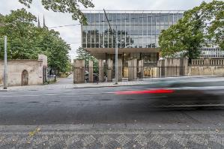
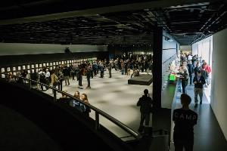
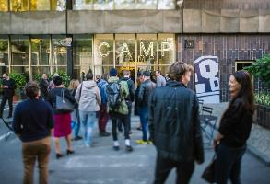
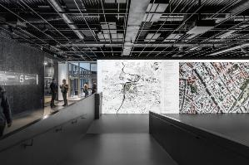
CAMP jsme respondentům představili stejně jako v roce 2018
CAMP je nové Centrum architektury a městského plánování, jehož hlavním posláním je zlepšit veřejnou diskuzi o rozvoji Prahy. Je určeno pro každého, kdo má zájem o plánování a rozvíjení Prahy. Kromě své funkce informačního centra je jeho součástí také výstavní sál s velkoplošnou projekcí, studovna, kavárna apod. Najdete jej na Karlově náměstí.

Slide 31
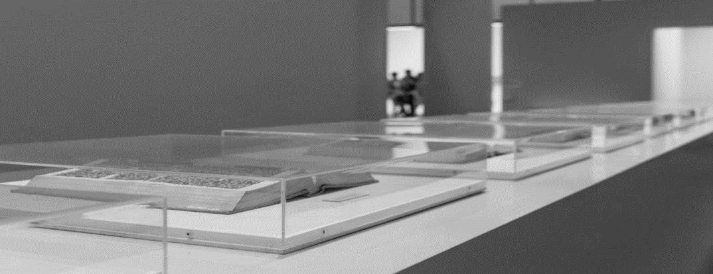
Klíčová zjištění o CAMPu
Pražané i v roce 2019 mají jen malé povědomí o výstavních prostorách, které se věnuji architektuře a rozvoji města. 77 % Pražanů si nedokáže vybavit prostory žádné.
CAMP spontánně uvedlo nejvíce Pražanů (4 %), podpořeně jej zná 15 %. CAMP opět znají častěji muži a studenti.
V roce 2019 navštívilo CAMP 6 % Pražanů. Více jak polovina navštívila CAMP opakovaně.
Nejčastěji sem chodí kvůli výstavám (45 %) a akcím (39 %). Ti, kteří CAMP nenavštívili, by sem rádi zašli kvůli výstavě (59 %), kavárně (34 %) nebo odborným přednáškám (32 %).
41 % Pražanů by návštěvu CAMPu doporučilo svým známým.

Slide 32
CAMP si spontánně vybaví 4 % Pražanů, stejně jako loni
Srovnání minulých vln
Stále je velký počet těch, kteří nemají povědomí o výstavních prostorech v Praze, věnujících se architektuře a rozvoji města. 77 % si nevybavilo žádný takový prostor.
77 %
Pražanů si žádný výstavní prostor nevybaví. (2019)
Zobrazeny jen odpovědi s četností alespoň 1%.
Q09. Znáte nějaké výstavní prostory v Praze, které se věnují architektuře, urbanismu, pražským stavbám, rozvoji města apod.? (2019: n=1400, 2018: n=1406) otevřená otázka

Slide 33
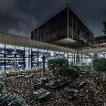
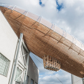
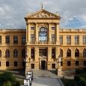
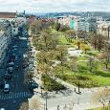
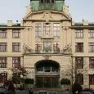
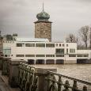
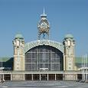
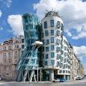
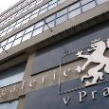
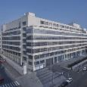
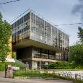
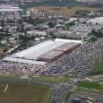
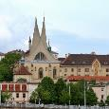
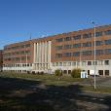
CAMP si spontánně vybaví 4 % Pražanů, stejně jako loni
Srovnání minulých vln
Stále je velký počet těch, kteří nemají povědomí o výstavních prostorech v Praze, věnujících se architektuře a rozvoji města. 77 % si nevybavilo žádný takový prostor.
CAMP
DOX
Muzeum hl. m. Prahy
Karlovo náměstí
Magistrát hl. m. Prahy
Galerie Mánes
Výstaviště
4%
3%
2%
2%
1%
1%
1%
Národní technické muzeum
Tančící dům
Národní galerie
Veletržní palác
IPR
Letňany
Emauzy
1%
1%
1%
1%
1%
1%
1%
77 %
Pražanů si žádný výstavní prostor nevybaví. (2019)
Zobrazeny jen odpovědi s četností alespoň 1%.
Q09. Znáte nějaké výstavní prostory v Praze, které se věnují architektuře, urbanismu, pražským stavbám, rozvoji města apod.? (2019: n=1400, 2018: n=1406) otevřená otázka

Slide 34
Podpořená znalost CAMP se zvýšila na 15 %
Srovnání minulých vln
Oproti roku 2018 jde o zvýšení o 4 p. b. Podpořeně zůstává nejznámější Galerie Mánes a na druhém místě DOX.
CAMP znají Pražané nejčastěji z internetu (48 %), popř. ze sociálních sítí (31 %).
Odkud CAMP znáte?
n=205
CAMP znají signifikantně více muži (17 %) a studenti (21 %).
- Ze zaměstnání
- Chodím okolo
- Z metra
= signifikantní růst / pokles oproti roku 2018
Q10. Které z následujících institucí znáte, např. jste o nich slyšel/a, i když jste je třeba nenavštívil/a? (2019: n=1400, 2018: n=1406) více možných odpovědí Q61. Odkud CAMP znáte? více možných odpovědí. Pouze ti, co znají CAMP (2019: n=207)

Slide 35
Progresivní znají galerie nejvíce
2019
Segmentace 2019
Dosahují vyšší znalosti u všech dotazovaných institucí, CAMP zná 18 % z nich. CAMP znají nejméně Automobiloví (8 %).
Celkem (n=1400) | Konzervativní (n=540) | Progresivní (n=375) | Ekologičtí (n=410) | Automobiloví (n=75)
= signifikantní rozdíl
Q10. Které z následujících institucí znáte, např. jste o nich slyšel/a, i když jste je třeba nenavštívil/a? (2019: 1400) více možných odpovědí

Slide 36
V poměru spontánní a podpořené znalosti je na tom CAMP nejlépe
2019
CAMP zná podpořeně 15 % obyvatel Prahy, 4 % ho zmíní spontánně. Oproti tomu Galerie Mánes je známá pro 78 % Pražanů, ovšem spontánně si ji vybaví jen 1 %.
Q09. Znáte nějaké výstavní prostory v Praze, které se věnují architektuře, urbanismu, pražským stavbám, rozvoji města apod.? (n=1400) otevřená otázka
Q10. Které z následujících institucí znáte, např. jste o nich slyšel/a, i když jste je třeba nenavštívil/a? (n=1400) více možných odpovědí

Slide 37
CAMP navštívilo 6 % Pražanů
Srovnání minulých vln
Je to o 2 p. b. více, než v loňském roce. 45 % návštěvníku bylo v CAMPu jen jednou, více než polovina se vrátí. Za posledních 12 měsíců zde bylo 47 % návštěvníků jednou, 33 % vícekrát než jednou.
Frekvence návštěvy (2019):
Navštívili CAMP:
..za posledních 12 měsíců
..celkově
n=87
n=87
2019
2018
Q12. Navštívil/a jste CAMP - Centrum architektury a městského plánování? (2019: n=1400, 2018: n=1406)
Q19. Kolikrát jste již CAMP navštívil/a, či případně jak často jej navštěvujete? (2019: n=87) pouze ti, co navštívili CAMP
Q63. Kolikrát z toho jste CAMP navštívil/a v posledních 12 měsících? (2019: n=87) pouze ti, co navštívili CAMP

Slide 38
Nejčastějším důvodem návštěvy zůstává výstava
Srovnání minulých vln
Ta je však letos důvodem pro 45 % návštěvníků, oproti 53 % z loňského roku. Naopak více než v roce 2018 je letos důvodem návštěvy práce či studium (21 % letos, loni 10 %). Ty, co CAMP doposud nenavštívili, by nejvíce přilákala výstava (59 %).
Navštívili CAMP - Důvod návštěvy:
Nenavštívili CAMP – Co by Vás přimělo k návštěvě:
Q14. Co bylo důvodem Vaší poslední návštěvy CAMPU? (2019: n=87, 2018: n=58) pouze ti, co navštívili CAMP
Q62. Které z těchto možností by vás přiměly k návštěvě CAMPu? (2019: n=1299) pouze ti, co nenavštívili CAMP

Slide 39
Srovnání minulých vln
Snížil se počet advokátů, zvýšil počet neutrálů
Advokátů bylo v tomto roce naměřeno 41 %, pomlouvačů 25 %. NPS se snížilo z loňských 20 na 16.
Důvody hodnocení:
Pomlouvači: | Neutrálové: | Advokáti:
NPS
16
20
„Zdá se mi, že si tam spousta lidí jenom chodí popovídat o ničem.“
„Pěkné, moderní. Inspirativní.“
„Při veřejném projednávání změn - více místa pro příchozí.“
„Zejména program, jeho spektrum, knihkupectví, samotné prostory. “
pomlouvači
neutrálové
advokáti
„Komerční, neosobní, hraje si na něco, co není.“
„Inspirativní výstavy, vzbuzení zájmu o veřejný prostor a rozvoj města jako takového. Netradiční přístupy.“
Metodologická poznámka: Metoda NPS je všeobecně využívaná pro ohodnocení míry loajality zákazníků a brand performance.
NPS nabývá hodnot mezi -100 a 100 včetně, vyšší hodnota znamená vyšší loajalitu zkoumaných osob.
NPS = % advokátů - % pomlouvačů
Q15. Na základě Vaší dosavadní zkušenosti, doporučil/a byste návštěvu CAMPU vašim známým, přátelům nebo rodině? (2019: n=87, 2018: n=58) pouze ti, co navštívili CAMP
Q16. Proč byste NEDOPORUČIL/A návštěvu CAMPU? (n=22) otevřená otázka, pouze Pomlouvači Q17. Co by se v CAMPU mohlo zlepšit? ? (n=29) otevřená otázka, pouze Neutrálové Q18. Proč byste DOPORUČIL/A návštěvu CAMPU? Co se Vám LÍBILO? (n=36) otevřená otázka, pouze Advokáti

Slide 40
Metropolitní plán

Slide 41
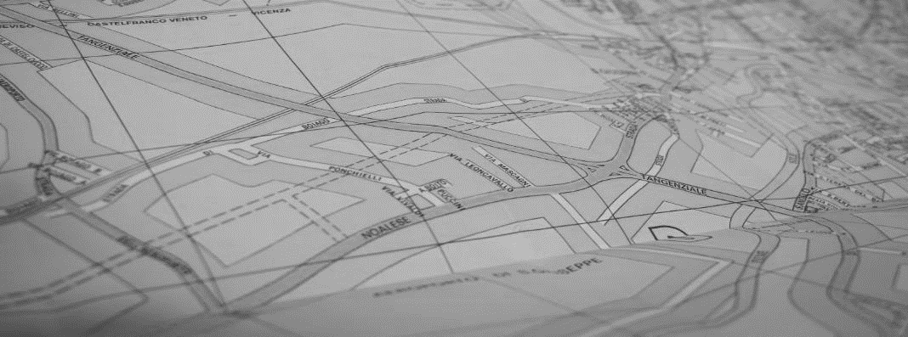
Klíčová zjištění o Metropolitním plánu
O Metropolitním plánu slyšelo 43 % Pražanů. Čtvrtina z nich uvádí, že se jedná o plán na rozvoj prahy, pětina plán výstavby a desetina, že se jedná o dopravní infrastrukturu.
Metropolitní plán znají častěji muži, přes 60 let a s vysokoškolským vzděláním.
I v letošním roce je pro 65 % Pražanů Metropolitní plán strategickým plánem pro rozvoj Prahy.
Obyvatelé Prahy informace o Metropolitním plánu nejčastěji hledají na internetu, v novinách a v televizi.
Pražané se o Metropolitní plán zajímají více. Více jej podporují, hodnotí pozitivně a jsou z něj více nadšení.

Slide 42
Srovnání minulých vln
Přes dvě pětiny Pražanů zná Metropolitní plán
Znalost MP tak zůstává na stejné úrovni jako v roce 2018. Nejčastější asociací s Metropolitním plánem zůstává Plán na rozvoj Prahy, o 7 p. b. méně často si Pražané MP spojují s plánem výstavby.
Slyšel/a jste o „Metropolitním plánu“:
Co je „Metropolitní plán“:
Nevím
23 %
nedokáže říct, co MP je (v r. 2019)
= signifikantní růst / pokles oproti roku 2018
Q23. Slyšel/a jste o "Metropolitním plánu" hlavního města Prahy, nebo o něm četl/a, prohlížel/a jej apod.? (2019: n=1400, 2018: n=1406, 2016: n=1054) Q24. Co je podle Vás "Metropolitní plán Prahy"? (2019: n=1400, 2018: n=1406, 2016: n=1054) otevřená otázka

Slide 43
Metropolitní plán znají více vysokoškoláci a starší lidé
2019
Vyšší znalost MP je mezi vysokoškoláky (55 %). Z věkových kategorií je nejvyšší znalost u starších 60 let (53 %). Muži znají MP ve větší míře než ženy (51 % u mužů, 36 % u žen).
Celkem
Pohlaví
Věk
Vzdělání
= signifikantní rozdíl
Q23. Slyšel/a jste o "Metropolitním plánu" hlavního města Prahy, nebo o něm četl/a, prohlížel/a jej apod.? (n=1400)

Slide 44
O MP slyšeli nejvíce Progresivní
2019
Segmentace 2019
Slyšelo o něm 51 % z nich. Naopak nejméně o MP slyšeli Ekologičtí (37 %).
Celkem (n=1400) | Konzervativní (n=540) | Progresivní (n=375) | Ekologičtí (n=410) | Automobiloví (n=75)
= signifikantní rozdíl
Q23. Slyšel/a jste o "Metropolitním plánu" hlavního města Prahy, nebo o něm četl/a, prohlížel/a jej apod.? (2019: 1400)

Slide 45
I letos si Pražané mylně myslí, že MP je strategický plán rozvoje Prahy
Srovnání minulých vln
Tento názor zastává letos 65 %, v roce 2018 to bylo 59 %. Obdobný počet jako loni správně uvedl, že MP řeší, kde se smí stavět a kde nesmí (42 %). Zvýšil se počet těch, kteří nesprávně uvedli, že MP určuje, kde bude např. dětské hřiště (nyní 17 %, loni 13 %).
= pravdivý výrok
= nepravdivý výrok
= neutrální výrok
= signifikantní růst / pokles oproti roku 2018
Q25+Q34. Označte prosím výrok či výroky, které jsou podle vás správné (2019: n=1400, 2018: n=1406, 2016: n=1054)

Slide 46
Internet zůstává hlavním informačním kanálem o MP
Srovnání minulých vln
O MP se na internetu dozvěděla více než polovina Pražanů. Třetina se o MP dozvěděla z novin nebo z TV. Počty zůstávají stejné, jako při minulém měření.
- v informačním kontejneru: 2019: 5%, 2018: 5%, - v CAMP: 2019: 5%, 2018: 4%.
= signifikantní růst / pokles oproti roku 2018
Q29. Kde jste o Metropolitním plánu Prahy slyšel/a, četl/a, prohlížel/a jej? (2019: n=608, 2018: n=651, 2016: n=324) více možných odpovědí, pouze ti, co o Metropolitním plánu Prahu již slyšeli

Slide 47
Srovnání minulých vln
Vztah k MP se mírně vylepšil
Pražané se o MP více zajímají, hodnotí ho pozitivněji, jsou z něj častěji nadšení a také ho častěji podporují. Nicméně stále toho o něm mnoho nevědí.
(n=1400) | (n=1406)
Je mi to jedno | Velmi mne to zajímá
Hodnotím negativně | Hodnotím pozitivně
Štve mě | Jsem z něj nadšený/á
Jsem proti němu | Podporuji jej
Nic o něm nevím | Vím toho o něm hodně
-3 | -2 | -1 | 0 | 1 | 2 | 3
Q35. Přiřaďte, prosím, body z nabízené škály podle toho, jaký máte Vy k Metropolitnímu plánu postoj. (2019: n=1400, 2018: n=1406)

Slide 48
2019
Ženy k MP deklarují kladnější postoj než muži
Hodnotí ho častěji pozitivně, častěji jsou z něj nadšeny a také ho častěji podporují. Ovšem muži i ženy toho o MP shodně příliš nevědí.
(n=1400) | (n=682) | (n=718)
Je mi to jedno | Velmi mne to zajímá
Hodnotím negativně | Hodnotím pozitivně
Štve mě | Jsem z něj nadšený/á
Jsem proti němu | Podporuji jej
Nic o něm nevím | Vím toho o něm hodně
-3 | -2 | -1 | 0 | 1 | 2 | 3
Q35. Přiřaďte, prosím, body z nabízené škály podle toho, jaký máte Vy k Metropolitnímu plánu postoj. (n=1400)

Slide 49
2019
Nejmladší generace MP hodnotí nejčastěji pozitivně
A to navzdory tomu, že o MP nejčastěji moc neví. Také MP nejčastěji podporuje a je z něj nejvíce nadšená. Starší věková kategorie 30-44 let kopíruje průměrné hodnocení. Lidé starší 60 let MP zajímá nejvíce, nejvíce ho znají, ale jsou nejkritičtější – MP je nejvíce štve.
(n=1400) | (n=247) | (n=455) | (n=318) | (n=380)
Je mi to jedno | Velmi mne to zajímá
Hodnotím negativně | Hodnotím pozitivně
Štve mě | Jsem z něj nadšený/á
Jsem proti němu | Podporuji jej
Nic o něm nevím | Vím toho o něm hodně
-3 | -2 | -1 | 0 | 1 | 2 | 3
Q35. Přiřaďte, prosím, body z nabízené škály podle toho, jaký máte Vy k Metropolitnímu plánu postoj. (n=1400)

Slide 50
2019
Pražané s nejnižším vzděláním jsou k MP lhostejní
Ty s nejvyšším vzděláním naopak zajímá nejvíce. Hodnotí ho nejméně často jako pozitivní, nejčastěji je štve (rozdíl oproti ostatním není velký). Podpora MP a to, kolik toho o MP ví, se napříč vzdělanostními kategoriemi neliší.
(n=1400) | (n=300) | (n=579) | (n=521)
Je mi to jedno | Velmi mne to zajímá
Hodnotím negativně | Hodnotím pozitivně
Štve mě | Jsem z něj nadšený/á
Jsem proti němu | Podporuji jej
Nic o něm nevím | Vím toho o něm hodně
-3 | -2 | -1 | 0 | 1 | 2 | 3
Q35. Přiřaďte, prosím, body z nabízené škály podle toho, jaký máte Vy k Metropolitnímu plánu postoj. (n=1400)

Slide 51
2019
Automobiloví hodnotí MP nejvíce negativně..
..nejvíce je štve, jsou k němu nejvíce lhostejní, nepodporují jej a zároveň toho nejméně o MP vědí. Konzervativní nejvíce kopírují průměrného Pražana. Progresivní hodnotí MP mírně negativněji než průměr, Ekologičtí naopak mírně pozitivněji.
(n=1400) | (n=540) | (n=375) | (n=410) | (n=75)
Je mi to jedno | Velmi mne to zajímá
Hodnotím negativně | Hodnotím pozitivně
Štve mě | Jsem z něj nadšený/á
Jsem proti němu | Podporuji jej
Nic o něm nevím | Vím toho o něm hodně
-3 | -2 | -1 | 0 | 1 | 2 | 3
Q35. Přiřaďte, prosím, body z nabízené škály podle toho, jaký máte Vy k Metropolitnímu plánu postoj. (n=1400)

Slide 52
Informovanost o MP zůstává na obdobné úrovni
Srovnání minulých vln
Počet výborně informovaných se o 2 p. b. snížil oproti roku 2018, počet špatně informovaných o 3 p. b. zvýšil. Mezi vysokoškolsky vzdělanými je 17 % výborně informovaných.
VŠ: 17%
Metodologická poznámka: Segmentace vzorku podle postoje respondentů informovanosti o MP byla převzata z minulého měření. Byla stanovena arbitrárně. Respondenti jsou rozřazeni podle znalosti plánu a počtu chyb v posouzení pravdivosti výroků z otázek „Q25. Označte prosím výrok či výroky, které jsou podle vás správné“ a „Q34. Označte prosím výrok či výroky, které jsou podle vás správné. Územní plán a v případě Prahy Metropolitní plán...“.
= signifikantní růst / pokles oproti minulé vlně
Informovanost o MP (2019: n=1400, 2018: n=1406, 2016: n=1054)

Slide 53
Život v Praze

Slide 54
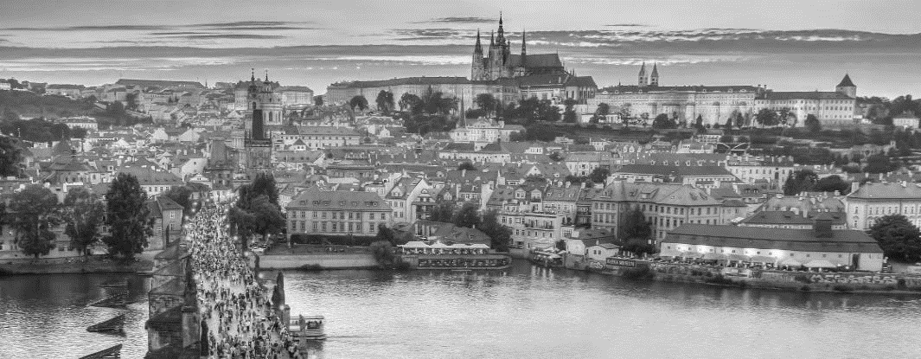
Klíčová zjištění o životě v Praze
Pražané by si přáli, aby Praha měla více zeleně (36 %), byla čistá (27 %) a bezpečná (22 %).
V současnosti mají na Praze nejvíce rádi její památky, historii a architekturu (36 %), následuje MHD a její kvalita a dostupnost (26 %) a kultura (11 %).
Obyvatelům Prahy vadí automobilová doprava a zácpy (28 %). Turisté (15 %) a doprava a parkování (10 %). Přáli by si, aby se Praha snažila snížit počet automobilů v centru města a zároveň, aby Praha podporovala pěší dopravu.
Pražané si zároveň myslí, že nové budovy by se měly stavět především na „brownfieldech“ (82 %) a že je v práce hodně míst, kde chybí park nebo zeleň (70 %).
37 % Pražanů zaregistrovalo uzavírku na Smetanově nábřeží a 16 % se uzavírka dotkla osobně. Většinou šlo o pohled řidiče (58 %) a uživatele MHD (53 %).

Slide 55
Zelená, čistá, bezpečná Praha
Srovnání minulých vln
Takovou Prahu by její obyvatelé chtěli mít. Pořadí těchto tří atributů zůstává stejné, jako v minulém měření. Více zeleně si přeje 36 % obyvatel Prahy, loni to bylo 32 %. Nově se objevuje, i když pouze u 6 % obyvatel Prahy, dostupné bydlení.
5%
Pražanů nedokáže říct, jakou Prahu by chtěli (2019).
= signifikantní růst / pokles oproti roku 2018
Zobrazeny jen odpovědi s četností více než 5%.
Q39. Jakou Prahu chcete - v jakém městě chcete žít? (2019: n=1400, 2018: n=1406, 2016: n=1054) otevřená otázka

Slide 56
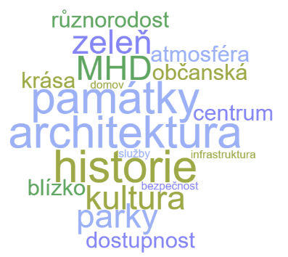
Pražané mají na svém městě nejraději její památky a architekturu
2019
Dále si váží kvalitní a dostupné MHD. Četnost nad 10 % získaly také atributy kultura, zeleň a parky a občanská vybavenost.
Zobrazeny jen odpovědi s četností více než 2%.
Q64. Co na Praze z pohledu jejího obyvatele máte rád/a? Čeho si na ní vážíte? (2019: n=1400) otevřená otázka

Slide 57
Památky mají na Praze nejraději všechny segmenty
2019
Mírně se liší v oblíbenosti kultury.
Progresivní
(n=375)
Konzervativní
(n=540)
Ekologičtí
(n=410)
Automobiloví (n=75)
Zobrazeny jen odpovědi s četností více než 5%.
Q64. Co na Praze z pohledu jejího obyvatele máte rád/a? Čeho si na ní vážíte? (2019: n=1400) otevřená otázka

Slide 58
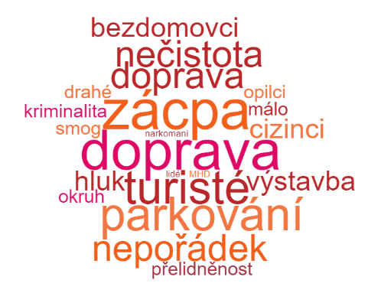
Nejvíce vadí automobilová doprava a zácpy
2019
A to 28 % obyvatel Prahy. 15 % Pražanů obtěžují turisté. Desetině nevyhovuje doprava a obtížné parkování.
Zobrazeny jen odpovědi s četností více než 2%.
Q65. Co vás na Praze naopak ruší, obtěžuje nebo rozčiluje? (2019: n=1400) otevřená otázka

Slide 59
Automobilová doprava a turisté vadí nejvíce všem segmentům mimo Automobilistů
2019
Ti vidí jako největší problém parkování. Automobilová doprava obtěžuje nejvíce Ekologické, na Praze se jim také nelíbí málo zeleně (více než ostatním segmentům).
Progresivní
(n=375)
Konzervativní
(n=540)
Ekologičtí
(n=410)
Automobiloví (n=75)
Zobrazeny jen odpovědi s četností více než 5%.
Q65. Co vás na Praze naopak ruší, obtěžuje nebo rozčiluje? (2019: n=1400) otevřená otázka

Slide 60
Stále převládá názor, že Praha má snížit počet automobilů
Srovnání minulých vln
Tento názor zastává 73 % Pražanů. Dvě třetiny si myslí, že Praha má podporovat především pěší dopravu. Pro podporu automobilové dopravy je 15 % obyvatel Prahy.
Praha se má snažit snížit počet automobilů v centru města
Praha má především podporovat pěší dopravu
Praha má stejnou měrou podporovat všechny druhy individuální dopravy
Praha je příjemné město pro pěší
Praha má především podporovat cyklistickou dopravu
Praha se má snažit zklidnit Severojižní magistrálu
Praha má především podporovat automobilovou dopravu
Q40-Q42. Do jaké míry souhlasíte či nesouhlasíte s následujícími výroky? (2019: n=1400, 2018: n=1406, 2016: n=1054)

Slide 61
Více Pražanů si myslí, že má Praha podporovat snížení počtu automobilů
Srovnání minulých vln
Naopak méně Pražanů zastává názor, že má Praha podporovat všechny druhy individuální dopravy stejnou měrou. Ostatní aspekty mají míru souhlasu obdobnou jako minulý rok.
Rozdíl % 2019-2018:
2%
1%
-2%
1%
0%
-1%
-2%
Zobrazeny odpovědi tzv. TOP2BOX = „určitě ano“ + „spíše ano“
Praha se má snažit snížit počet automobilů v centru města
Praha má především podporovat pěší dopravu
Praha má stejnou měrou podporovat všechny druhy individuální dopravy
Praha je příjemné město pro pěší
Praha má především podporovat cyklistickou dopravu
Praha se má snažit zklidnit Severojižní magistrálu
Praha má především podporovat automobilovou dopravu
2019
2018
2016
= signifikantní růst / pokles oproti roku 2018
Q40-Q42. Do jaké míry souhlasíte či nesouhlasíte s následujícími výroky? (2019: n=1400, 2018: n=1406, 2016: n=1054) T2B = Odpovědi „Určitě ano + Spíše ano“

Slide 62
Novým budovám na brownfieldech...
Srovnání minulých vln
...je stále nakloněno nejvíce Pražanů (81 %). 70 % si myslí, že je v Praze hodně míst, kde chybí park nebo zeleň, že má Praha dostatek parků si myslí 35 % Pražanů.
Nové budovy se mají stavět především na „brownfieldech“
V Praze je hodně míst, kde mi chybí park nebo zeleň
Vadí mi rozrůstání zástavby do polí a luk na okraji Prahy
Myslím, že do metropole jako Praha patří i výškové budovy
Na sídlištích by se mělo zamezit vzniku jakékoli nové zástavby kromě budov veřejné vybavenosti
Výškové budovy mají stát jen na Pankráci či na místech, kde nebudou příliš vidět
Pokud je nezastavěný pozemek mezi dvěma domy, tedy proluka, má se raději nechat prázdný a nestavět na něm
Na sídlištích by se mělo zamezit vzniku jakékoli nové zástavby
Některým sídlištím by prospělo, kdyby se doplnila o nové stavby
Výškové budovy by už neměly být v Praze povolovány
Nové budovy se mají stavět raději v širším centru Prahy než na okraji města
Praha má dostatek parků a zelených ploch
Q40-Q42. Do jaké míry souhlasíte či nesouhlasíte s následujícími výroky? (2019: n=1400, 2018: n=1406, 2016: n=1054)

Slide 63
Příznivců zástavby brownfieldů je o 4 p. b. více než loni
Srovnání minulých vln
Naopak o 7 p. b. méně Pražanů se domnívá, že by sídlištím prospělo doplnění o nové stavby.
Zobrazeny odpovědi tzv. TOP2BOX = „určitě ano“ + „spíše ano“
Rozdíl % 2019-2018:
4%
-2%
1%
2%
-1%
2%
3%
3%
3%
-7%
2%
3%
Nové budovy se mají stavět především na „brownfieldech“
V Praze je hodně míst, kde mi chybí park nebo zeleň
Vadí mi rozrůstání zástavby do polí a luk na okraji Prahy
Na sídlištích by se mělo zamezit vzniku jakékoli nové zástavby kromě budov veřejné vybavenosti
Myslím, že do metropole jako Praha patří i výškové budovy
Výškové budovy mají stát jen na Pankráci či na místech, kde nebudou příliš vidět
Pokud je nezastavěný pozemek mezi dvěma domy, tedy proluka, má se raději nechat prázdný a nestavět na něm
Na sídlištích by se mělo zamezit vzniku jakékoli nové zástavby
Výškové budovy by už neměly být v Praze povolovány
Některým sídlištím by prospělo, kdyby se doplnila o nové stavby
Nové budovy se mají stavět raději v širším centru Prahy než na okraji města
Praha má dostatek parků a zelených ploch
2019
2018
2016
= signifikantní růst / pokles oproti roku 2018
Q40-Q42. Do jaké míry souhlasíte či nesouhlasíte s následujícími výroky? (2019: n=1400, 2018: n=1406, 2016: n=1054) T2B = Odpovědi „Určitě ano + Spíše ano“

Slide 64
86 % Pražanů má dobrou občanskou vybavenost
Srovnání minulých vln
A 85 % má ve svém blízkém okolí kvalitní park. ¾ považuje pražský MHD systém za srovnatelný nejvyspělejšími světovými metropolemi.
Mám dobře dostupnou občanskou vybavenost
V bezprostředním okolí svého bydliště mám na dosah kvalitní park pro odpočinek (jen 2019)
Systém MHD v Praze považuji za srovnatelný s nejvyspělejšími světovými metropolemi (jen 2019)
Vadilo by mi, kdyby Praha přestala být na seznamu památek UNESCO (jen 2019+2018)
Libeňský most by se měl opravit (ne zbourat) (jen 2019+2018)
Počet obyvatel Prahy už by se neměl více zvyšovat
V Praze je příliš mnoho turistů – chtěl/a bych, aby jich bylo méně
Mám pocit, že se život v Praze za poslední 4 roky zlepšil (jen 2019+2018)
Vybudování Metra D by mělo mít přednost před dostavbou silničních okruhů (jen 2019+2018)
Bydlení podle mých představ je pro mě v Praze dostupné (jen 2019+2018)
Q40-Q42. Do jaké míry souhlasíte či nesouhlasíte s následujícími výroky? (2019: n=1400, 2018: n=1406, 2016: n=1054)

Slide 65
Pražané více vnímají vysoký počet turistů
Srovnání minulých vln
Nárůst je o 9 p. b. Shodně o 5 p. b. se zvýšily názory, že Libeňský most by se měl opravit (a ne zbourat), a že počet obyvatel Prahy by se už neměl zvyšovat.
Rozdíl % 2019-2018:
1%
-3%
5%
5%
9%
1%
1%
1%
Mám dobře dostupnou občanskou vybavenost
V bezprostředním okolí svého bydliště mám na dosah kvalitní park pro odpočinek (jen 2019)
Systém MHD v Praze považuji za srovnatelný s nejvyspělejšími světovými metropolemi (jen 2019)
Vadilo by mi, kdyby Praha přestala být na seznamu památek UNESCO (jen 2019+2018)
Libeňský most by se měl opravit (ne zbourat) (jen 2019+2018)
Počet obyvatel Prahy už by se neměl více zvyšovat
V Praze je příliš mnoho turistů – chtěl/a bych, aby jich bylo méně
Mám pocit, že se život v Praze za poslední 4 roky zlepšil (jen 2019+2018)
Vybudování Metra D by mělo mít přednost před dostavbou silničních okruhů (jen 2019+2018)
Bydlení podle mých představ je pro mě v Praze dostupné (jen 2019+2018)
Zobrazeny odpovědi tzv. TOP2BOX = „určitě ano“ + „spíše ano“
2019
2018
2016
= signifikantní růst / pokles oproti roku 2018
Q40-Q42. Do jaké míry souhlasíte či nesouhlasíte s následujícími výroky? (2019: n=1400, 2018: n=1406, 2016: n=1054) T2B = Odpovědi „Určitě ano + Spíše ano“

Slide 66
37 % Pražanů zaregistrovalo uzavírku Smetanova nábřeží
2019
Segmentace 2019
Častěji uzavírku zaznamenali muži (45 %), starší 60 let (46 %) a podnikatelé/OSVČ (55 %).
Od 29. října do 17. listopadu bylo v Praze 1 uzavřeno Smetanovo nábřeží pro auta. Od 4. listopadu byl z důvodu přehlcení Malé Strany uzavřen také průjezd na druhé straně Vltavy – mezi Valdštejnskou ulicí a Újezdem. Obě nábřeží byla neprůjezdná pro tranzitní dopravu, tedy pro všechny kromě MHD, dopravní obsluhy a rezidenty. Důvodem této uzávěrky byly nutné opravy. Vedení města na základě této vynucené situace také vyhodnocuje rozsah komplikací, které dolehly na obyvatele a návštěvníky Prahy. Je totiž zřejmé, že podobným výzvám budou Pražané a návštěvníci města, stejně tak i vedení města čelit i v budoucnu.
37%
Celkem (n=1400) | Konzervativní (n=540) | Progresivní (n=375) | Ekologičtí (n=410) | Automobiloví (n=75)
Q67. Zaregistroval/a jste osobně tuto uzavírku v centru? (n=1400)
= signifikantní rozdíl

Slide 67
Uzavírka se osobně dotkla 16 % Pražanů
2019
84 % obyvatel Prahy se osobně nedotkla.
Pokud se obyvatel uzavírka dotkla, bylo 58 % z nich řidiči vozidla a 53 % cestovalo MHD. Chodců bylo 12 %. Více než polovina z nich (59 %) lokalitu pravidelně navštěvuje nebo jí projíždí, 18 % zde pracuje / studuje.
Dotkla se Vás uzavírka osobně?
Z jaké pozice jste uzavírku zažila?
Vztah k lokalitě
Q68. Dotkla se vás tato uzavírka osobně? – Potřebovala jste se do postižené lokality dopravit, případně jí projet? (n=1400) Q69. Z jaké pozice jste problém zažil/a? Pouze ti, kterých se uzavírka dotkla osobně (n=225) Q73. Jaký vztah k lokalitě s popsaným dopravním omezením vy osobně máte? Pouze ti, kterých se uzavírka dotkla osobně (n=225)

Slide 68
Uzavírka se dotkla nejvíce Automobilových
2019
Segmentace 2019
A to třetiny z nich. Nejméně se dotkla Ekologických (13 %).
Celkem (n=1400) | Konzervativní (n=540) | Progresivní (n=375) | Ekologičtí (n=410) | Automobiloví (n=75)
= signifikantní rozdíl
Q68. Dotkla se vás tato uzavírka osobně? – Potřebovala jste se do postižené lokality dopravit, případně jí projet? (2019: 1400)

Slide 69
Uzavírka je Pražany přijímána kladně
2019
Podobná omezení schvaluje / toleruje 79 % Pražanů, rozhodně proti je 7 %. Pro 78 % Pražanů je takové zklidnění provozu pozitivní změnou, rozhodně negativní je pro 5 %.
Míra tolerovat/schvalovat podobná omezení
Více tolerují ženy
Méně tolerují muži, starší 60 let, VŠ, podnikatelé/OSVČ
Míra pozitivní změny (zklidnění provozu)
Více pozitivně vnímají ženy
Více negativně vnímají muži, starší 45 let, VŠ, podnikatelé/OSVČ
Q70. Do jaké míry jste ochoten/na tolerovat, případně schvalujete podobná omezení? (n=1400) Q74. Vynuceným důsledkem dopravního omezení v uvedené lokalitě bylo i dočasné odlehčení provozu v pozemní dopravě. Do jaké míry je pro vás osobně takové zklidnění provozu v ulicích Prahy vlastně pozitivní změnou? (n=1400)

Slide 70
Nejvíce podobná omezení tolerují Progresivní a Ekologičtí
2019
Segmentace 2019
Naopak nejméně podobné uzavírky tolerují Automobiloví.
Celkem (n=1400) | Konzervativní (n=540) | Progresivní (n=375) | Ekologičtí (n=410) | Automobiloví (n=75)
= signifikantní rozdíl
Q70. Do jaké míry jste ochoten/na tolerovat, případně schvalujete podobná omezení? (2019: n=1400)

Slide 71
Podíl jednotlivých segmentů vzhledem k dopravě se nezměnil
Srovnání minulých vln
Segmentační analýza dle výpočtu z roku 2016
Nadále je 30 % sportovců, 23 % vyvážených a 22 % naštvaných chodců. Automobilistů je 18 % a cykloaktivistů 6 %.
Metodologická poznámka: Segmentace vzorku podle postoje respondentů k podpoře dopravy byla převzata z minulého měření. Vznikla na základě faktorové analýzy míry souhlasu s podporou jednotlivých druhů dopravy ze strany města Prahy z otázky „Q40. Do jaké míry souhlasíte či nesouhlasíte s následujícími výroky?”.
= signifikantní růst / pokles oproti minulé vlně
Postoj k podpoře dopravy (2019: n=1400, 2018: n=1406, 2016: n=1054)

Slide 72
Postoje Pražanů k urbanismu jsou stabilní i tento rok
Srovnání minulých vln
Segmentační analýza dle výpočtu z roku 2016
Zastoupení segmentů v rámci postojů k urbanismu zůstalo oproti minulé vlně v roce 2018 bez větší změny, jednotlivé segmenty jsou zastoupeny ve stejné proporci.
Metodologická poznámka: Segmentace vzorku podle postoje respondentů k urbanismu byla převzata z minulého měření. Vznikla na základě faktorové analýzy míry souhlasu s vybranými výroky o urbanistických tématech z otázek „Q40-Q42. Do jaké míry souhlasíte či nesouhlasíte s následujícími výroky?”.
Postoj k urbanismu (2019: n=1400, 2018: n=1406, 2016: n=1054)

Slide 73
Struktura vzorku

Slide 74
Struktura vzorku – socio demografie
Srovnání minulých vln
Pohlaví
Věk
Vzdělání
Status
Příjem domácnosti
Velikost domácnosti
2019
2018
(2019: n=1400, 2018: n=1406)

Slide 75
Struktura vzorku – socio demografie
Srovnání minulých vln
Účast ve volbách
Počet automobilů v domácnosti
Typ bydlení
Délka dopravy do práce/školy
Doprava do práce/školy
2019
2018
(2019: n=1400, 2018: n=1406)

Slide 76
Struktura vzorku – reprezentativita
2019
Porovnání s údaji ČSÚ
Pohlaví
Věk
Městská část
Vzdělání
2019
ČSÚ
(2019: n=1400) Data z ČSÚ jsou k roku 2018.

Slide 77
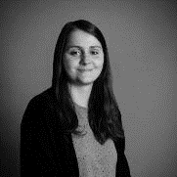
V případě dotazů mne neváhejte kontaktovat.
Michaela Kadlecová Client Service Executive m (+420) 732 668 332 e michaela.kadlecova@nms.cz
NMS Market Research U Nikolajky 13, 150 00 Praha 5 t (+420) 222 351 611 e info@nms.cz w www.nms.cz

